Slide 1
Государственное учреждение образования
«Гимназия №2 г. Солигорска»
Людмила Антоновна Ларчик
Учитель истории и обществоведения высшей квалификационной категории
Урок истории Беларуси в 6 классе
Тема урока : “Княжение Ягайло. Кревская уния и ее значение”.

Slide 2


Slide 3
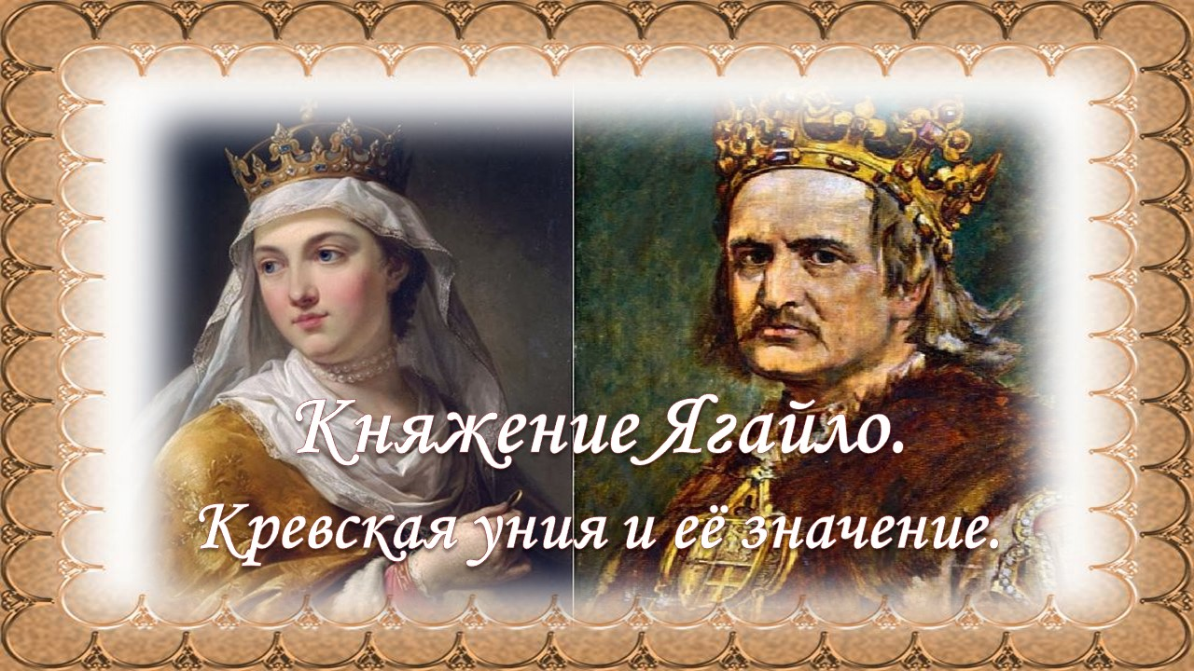

Slide 4
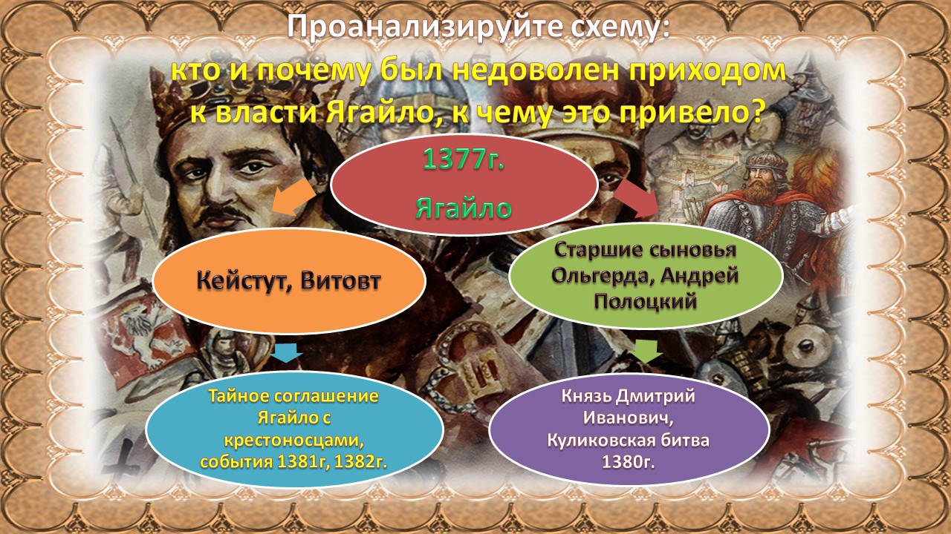

Slide 5

Причины сближения ВКЛ и Польши.
После просмотра видеофрагмента, назовите факторы приведшие к подписанию Кревской унии?
Перейди по ссылке, посмотри видео!
https://youtu.be/LMMAwRSHfmc?list=PLQNYDBbB8NtroLG4LPu7fDxn0pe2wlKCU

Slide 6
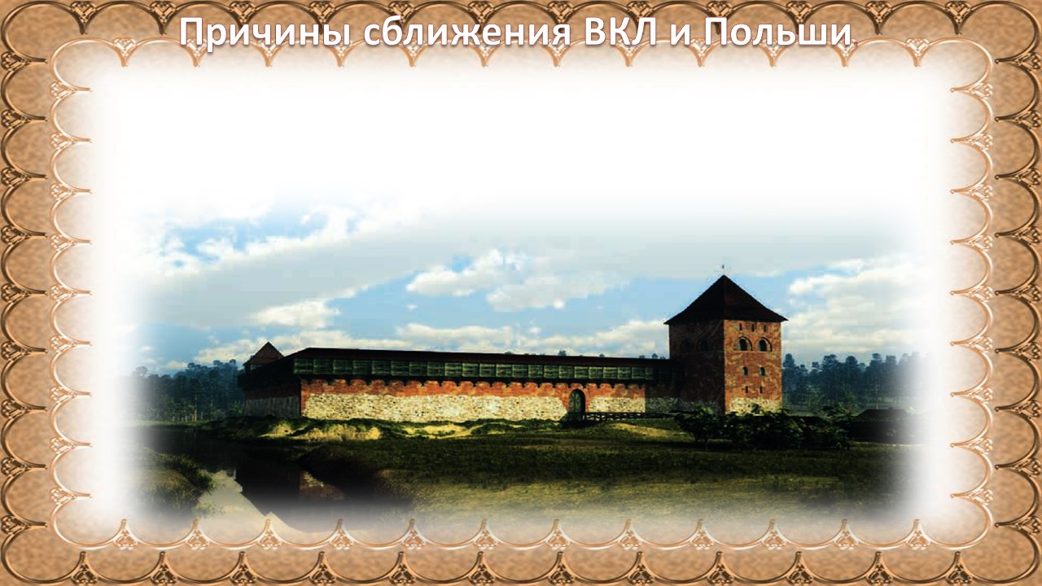
Причины сближения ВКЛ и Польши.
1. Стремление Ягайло закрепить свою власть в ВКЛ с помощью Польши;
2. Польше необходима сильная королевская власть;
3. Желание поляков распространить католичество в ВКЛ;
4. Внешняя опасность со стороны крестоносцев для ВКЛ и Польши;
14 августва 1385г.- в зáмке Крево была заключена уния (союз) Великого Княжества Литовского и Королевства Польского.

Slide 7

Женитьба Ягайло на польской принцессе Ядвиге;
Ягайло сохраняет титул великого князя ВКЛ и принимает титул короля Польши;
3. Крестить языческую Литву в католическую веру;
4. Перевезти казну из Вильно в Краков;
5. Помочь Польше вернуть утраченные земли;
6. Отпустить пленных поляков, захваченных в прежних войнах;
7. Выплата компенсации немецкому принцу Вильгельму Габсбургу , брак которого с Ядвигой был сорван;

Slide 8
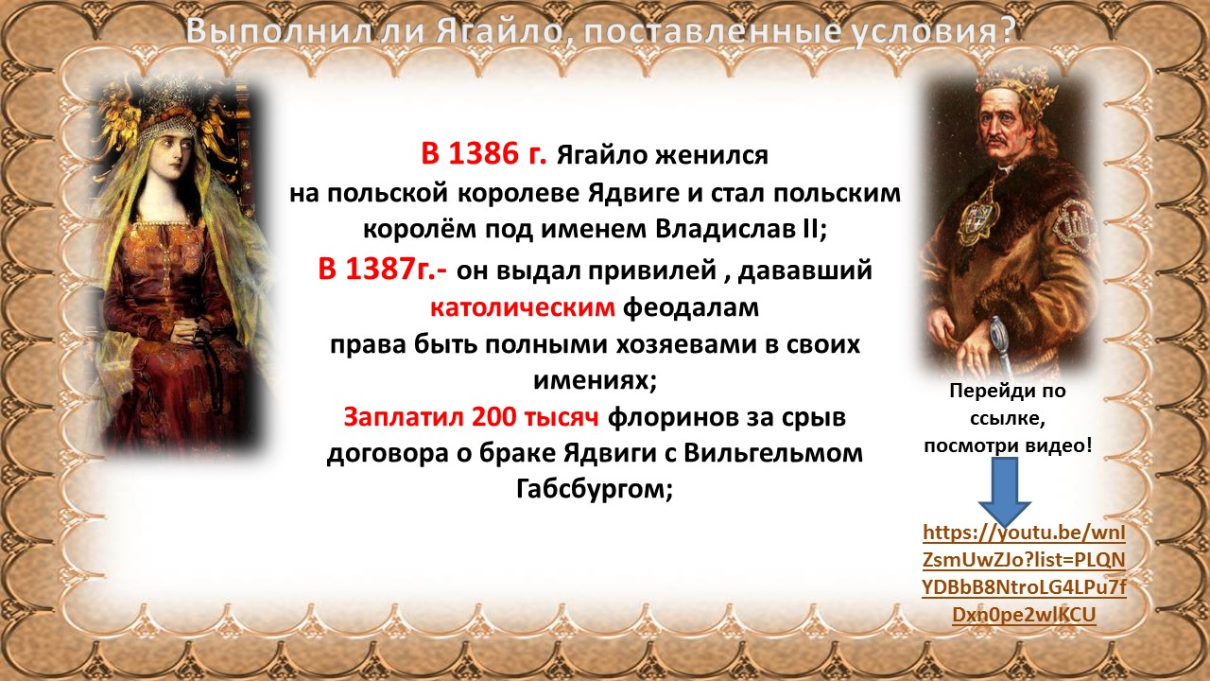

Slide 9

Давайте порассуждаем!
Кто был недоволен приходом к власти Ягайло?
Какие отношения сложились между ними?
Как вы думаете, изменились ли они после подписания Кревской унии?
Как будут вести себя Витовт и Андрей? Найдите подтверждение своих доводов в учебнике стр. 31.
Чего испугался Ягайло?
Какое решение он принимает?

Slide 10
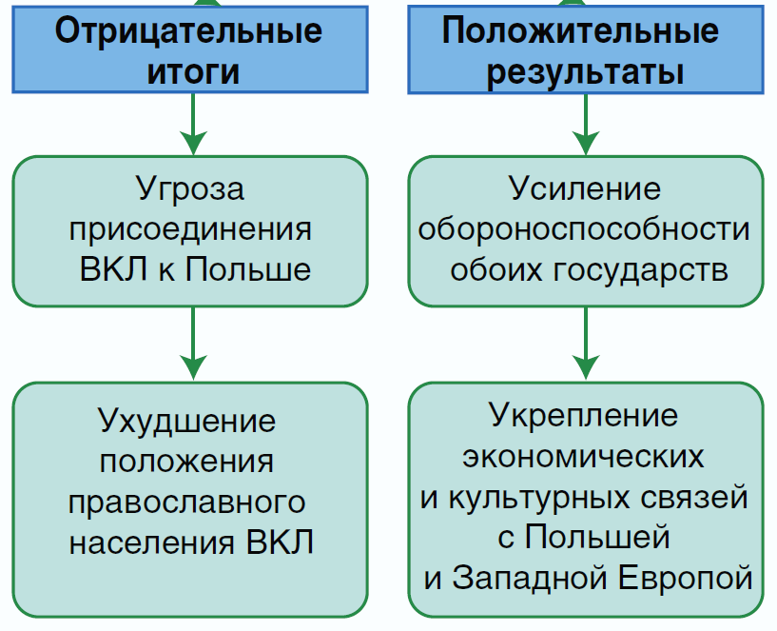
Проанализируйте итоги унии и объясните, чего же, по вашему мнению, было больше в её заключении положительного или отрицательного для ВКЛ?
Своё мнение подтвердите конкретными примерами.

Slide 11
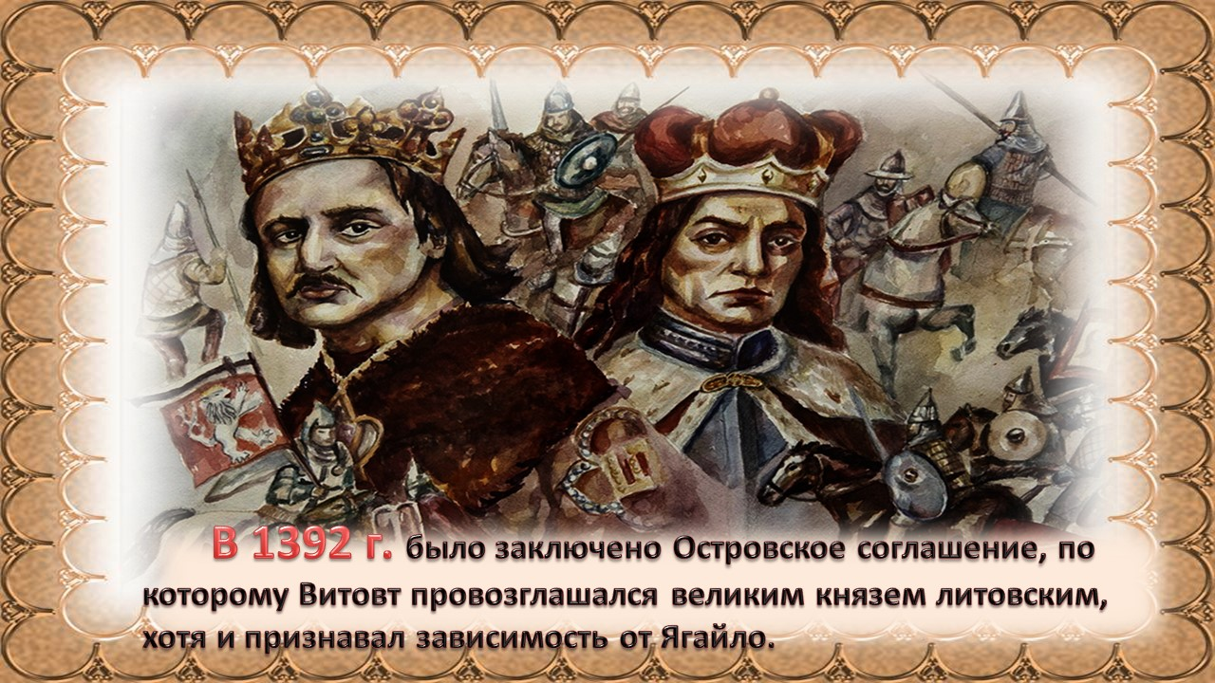

Slide 12
